Slide 1
Создание шутера

Slide 2
План
Создание проекта
Настройка макета
Добавление фона
Добавление спрайтов (игровых объектов)
Добавление поведения
Добавление событий
Добавление искусственного интеллекта
Счет в игре

Slide 3
Construct 2 — бесплатный, основанный на DirectX9, игровой конструктор для Windows, предназначенный для создания 2D игр.
Он использует удобную и простую систему, основанную на событиях.
С помощью нее вы можете без труда создавать правила, по которым будет работать ваша игра.
Скачать https://www.scirra.com/construct2/releases/r239

Slide 4
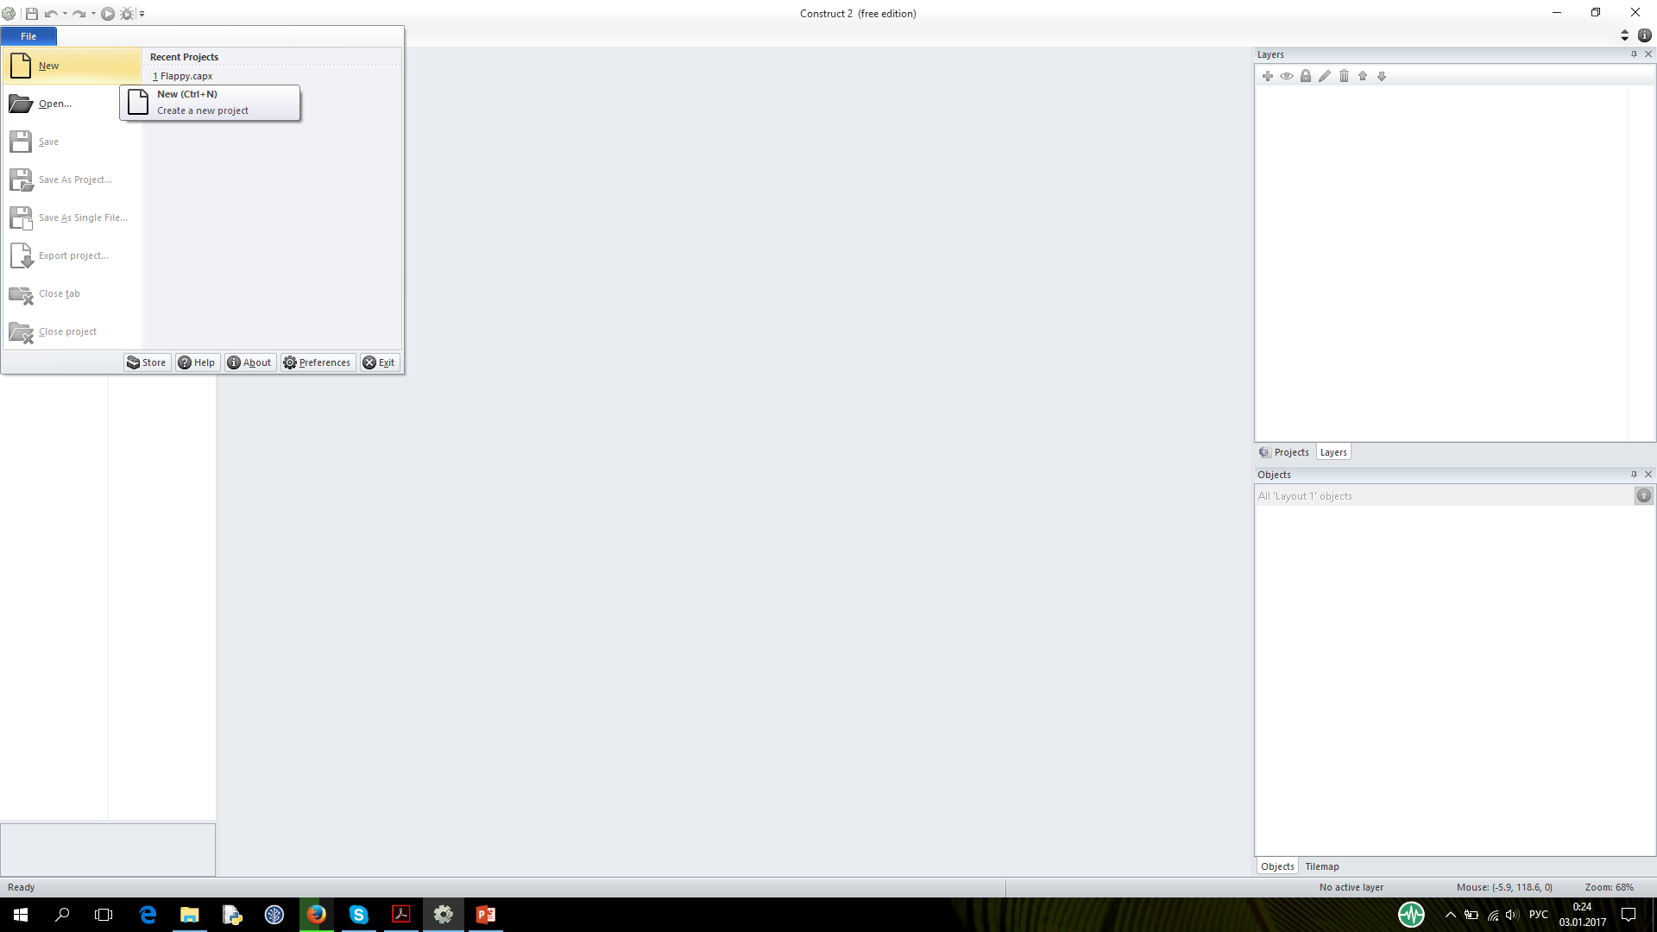
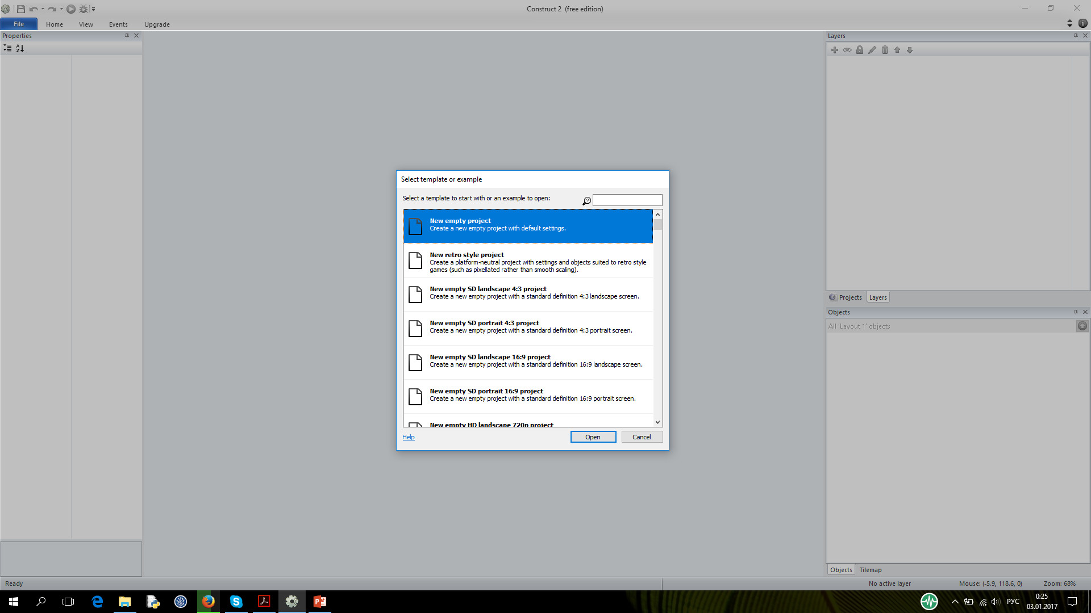
Создание проекта

Slide 5
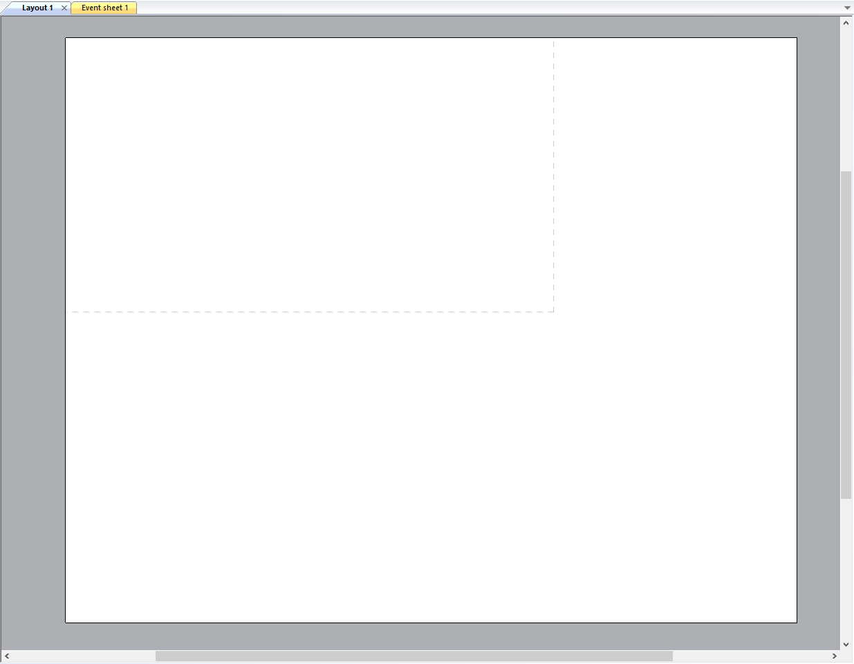
Макет (layout)
По-умолчанию уже есть один layout (макет).
Другие макеты нужны для заставки, следующего уровня и пр.

Slide 6
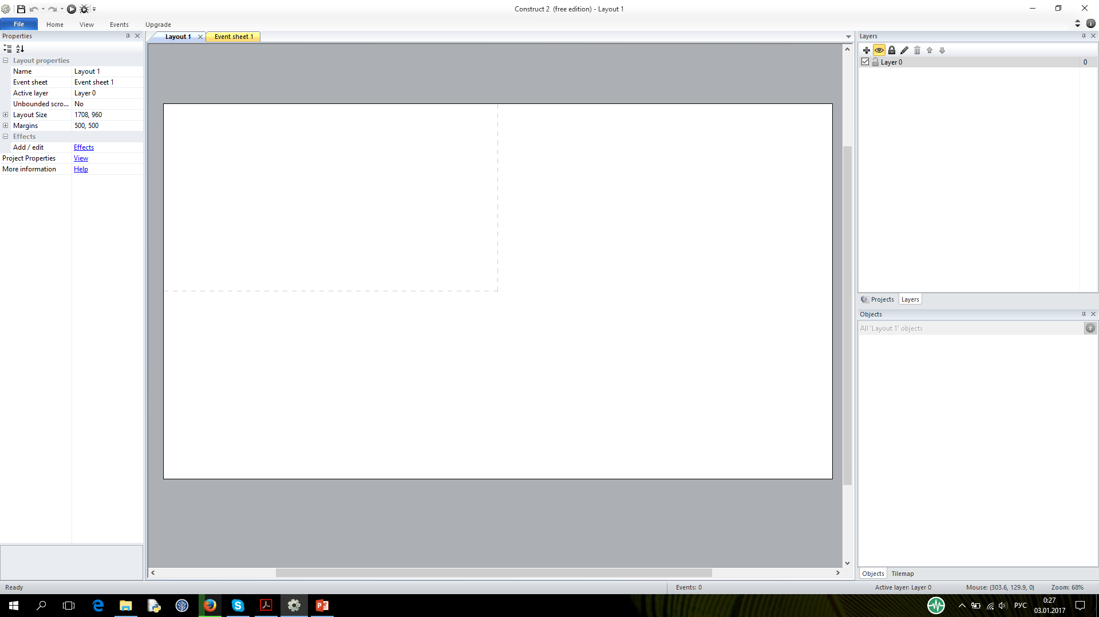
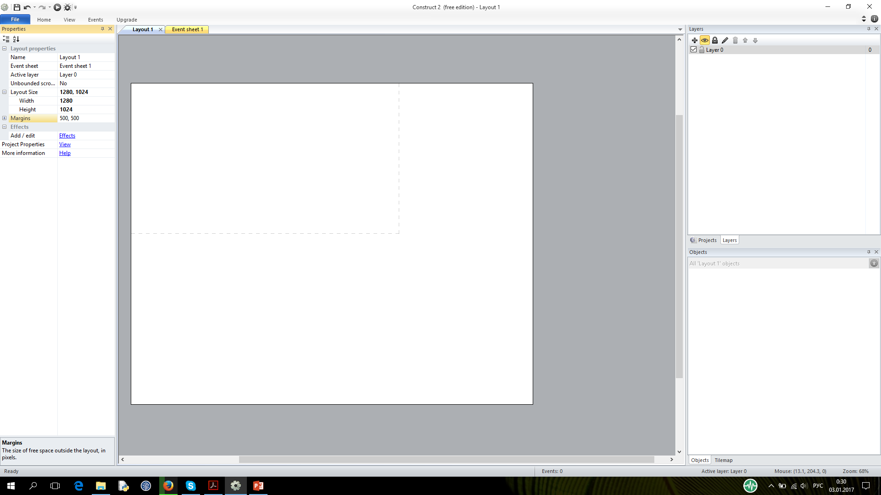
Настройка макета (Layout 1)

Slide 7
Слои (layers)
Слой – это как прозрачный лист бумаги на котором отрисовываются объекты игры
Слои могут использоваться для отображения различных групп объектов расположенных перед или за друг другом.
По-умолчанию уже есть один layer (слой).
Для удобства создадим дополнительных 4 слоя:
1. Инфо. Свойство parallax=0 («не двигаться»). Используется для вывода информации (набранные очки, уровень жизни и пр.) 2. Основной (он же по умолчанию). Свойство parallax=100 («двигаться обычно»). Все основные объекты 3. Фон. Аркадным играм (вид сверху) parallax=100.

Slide 8
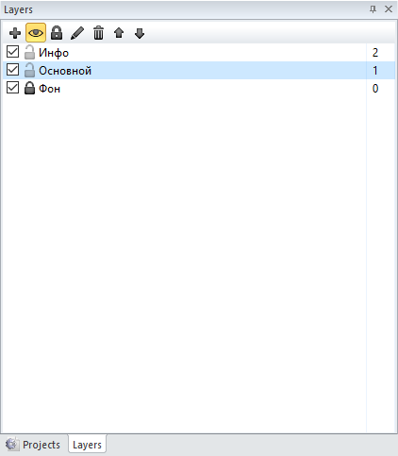
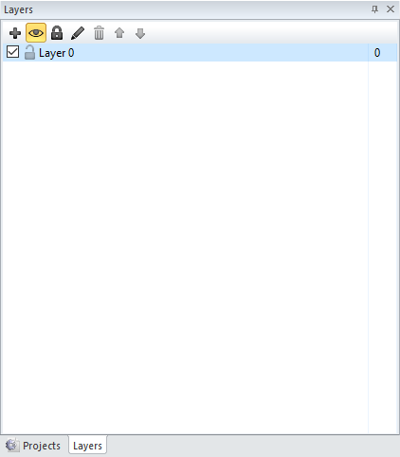
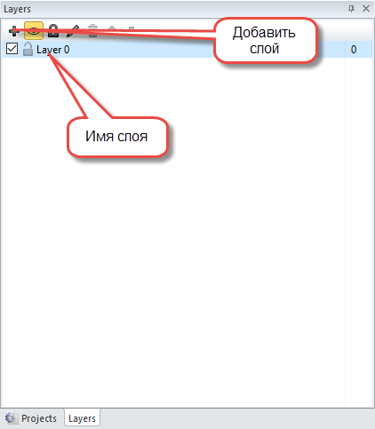
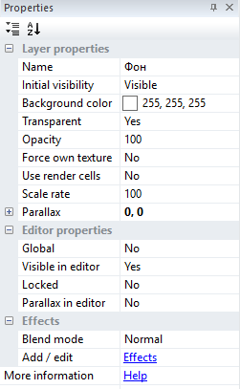
Добавление слоев

Slide 9
Добавление фоновой картинки на слой «фон»
Правой кнопкой мыши кликнуть в окне Layout 1 -> insert new object ->Tiled Background.
Разместить в левом верхнем углу (0,0) размером с 1280x1024.
Фон будет автоматически повторяться по горизонтали и вертикали.
Заблокировать слой «фон» от изменений.

Slide 10
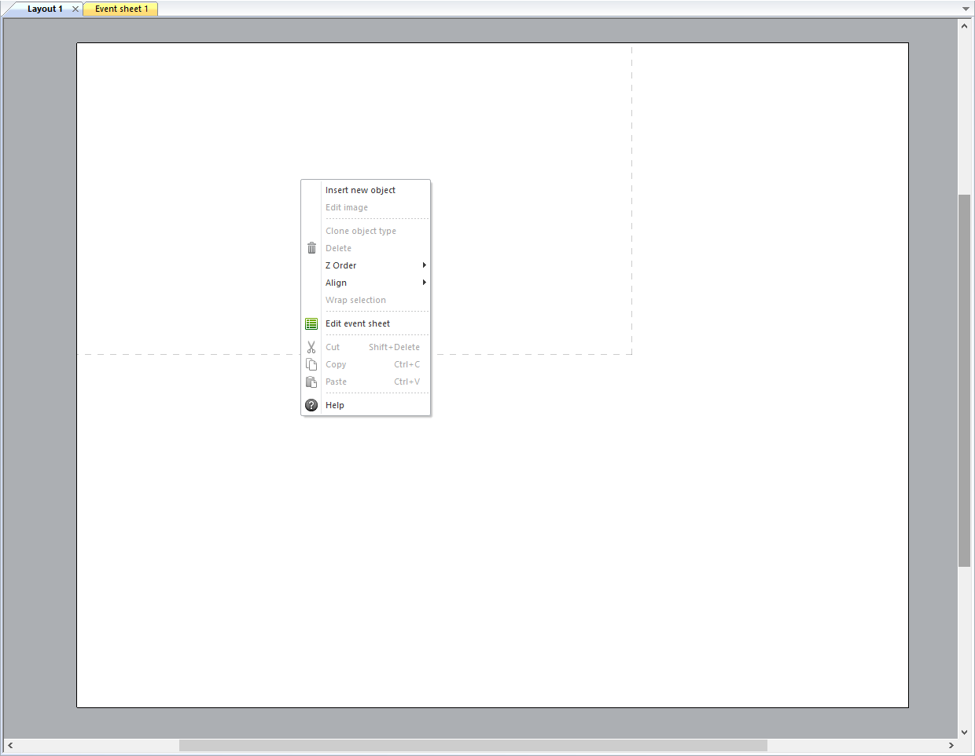
Контекстное меню

Slide 11
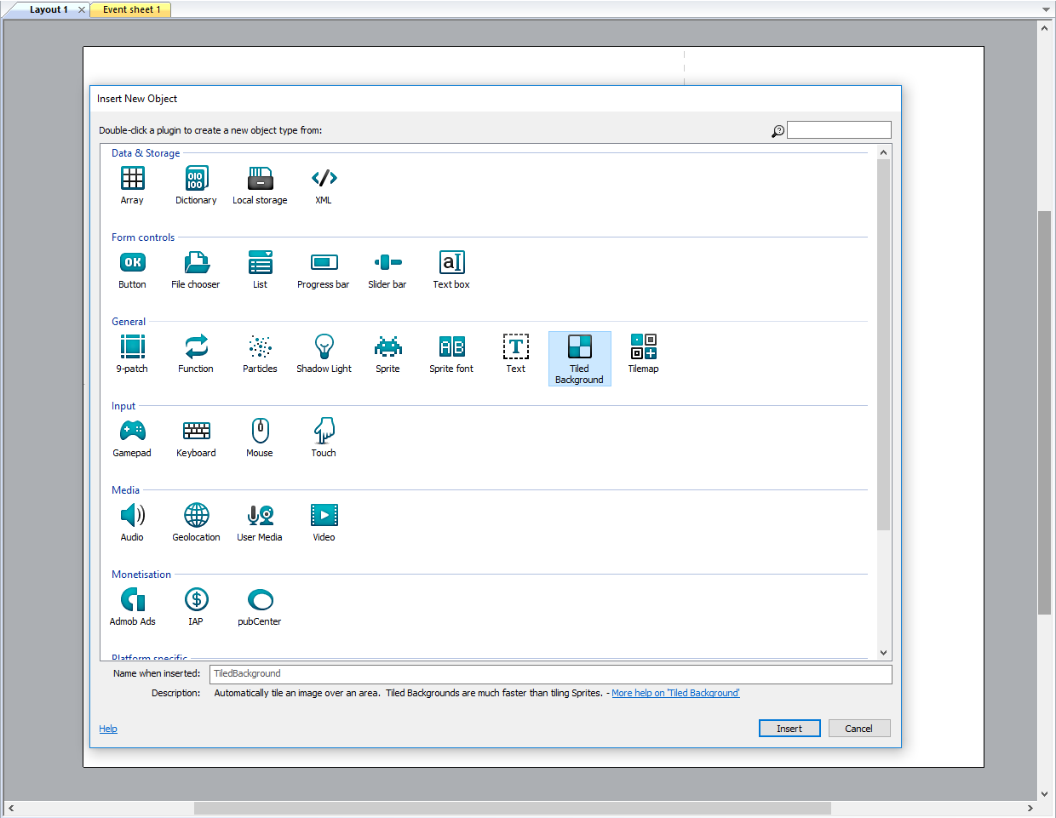
Добавление фоновой картинки

Slide 12
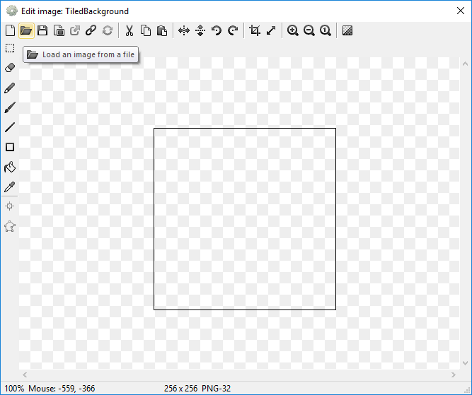
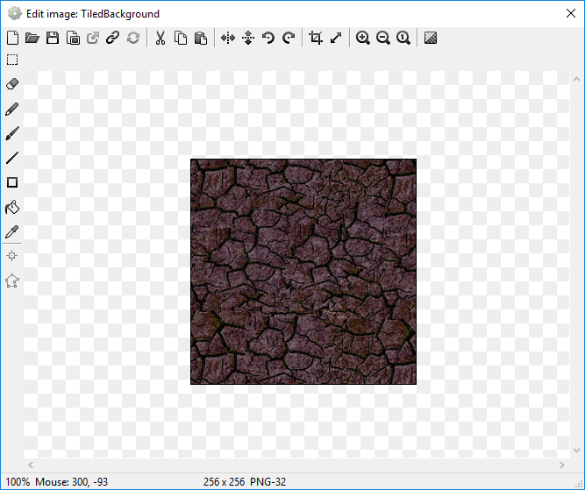
Загрузить изображение bg.png

Slide 13
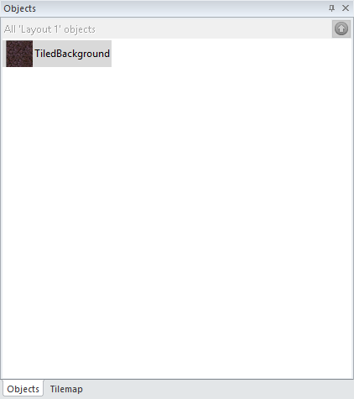
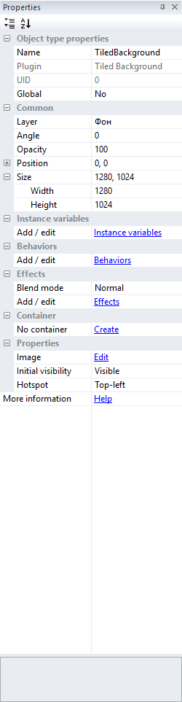
Настроить фоновое изображение

Slide 14
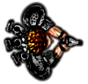
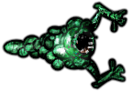
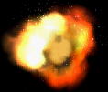
Спрайты (игровые объекты)
На основной слой sprite (объекты) можно добавить правой кнопкой мыши insert new object, sprite
Но проще перетащить файлы с картинками из папки. Для каждого sprite будет создано по одному экземпляру (instance).

Slide 15
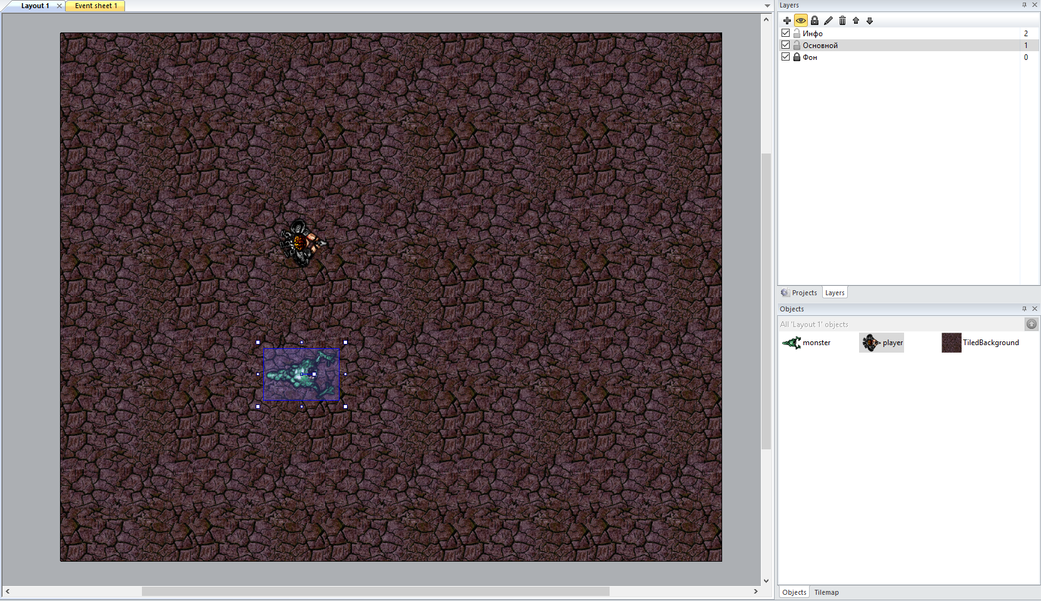

Slide 16
Поведение (behavior)
Поведения – это предварительные функциональные возможности Construct 2.
Например, вы можете добавить поведение Platform к объекту и поведение Solid к полу, и вы сразу же можете прыгать вокруг, как игрок в игре-платформе.
Вы можете сделать то же в событиях, но это занимает больше времени, и нет смысла заниматься этим, если поведение уже готово!
Давайте посмотрим на виды поведений, которые мы можем использовать.
Среди всех видов поведений в Construct 2 есть следующие:

Slide 17
Типы поведений (1)
8 Direction movement (Движение по 8 направлениям). Позволяет объекту двигаться с помощью клавиш-стрелок. Удобно для движения игрока.
Bullet movement (Движение пули). Это поведение просто двигает объект прямо под готовым углом. Это хорошо применимо для пуль игрока. Несмотря на название, оно также хорошо подходит для движения монстра, поскольку предоставляет возможность двигать объектами прямо на определенной скорости.
Scroll to (Прокручивание). При прокручивании экран следует за объектом, когда он перемещается (также известно как scrolling). Удобная функция для игрока.

Slide 18
Типы поведений (2)
Bound to layout (Ограничение по плану). Функция не позволяет объекту выходить за границы плана. Также удобно для игрока – они не могут выходить за территорию игры!
Destroy outside layout (Уничтожение объектов за границами плана). Вместо того чтобы останавливать объект, когда он уходит за границы плана, эта функция уничтожает объект. Этот режим удобен для пули. Без данной функции пули улетали бы с экрана и поглощали бы больше памяти и мощности процессора. Функция уничтожает пули, как только они выходят за границы экрана.
Fade (Затухание). Функция создает эффект постепенного исчезания. Мы будем использовать ее для взрывов.
Давайте добавим эти виды режимов необходимым объектам.

Slide 19
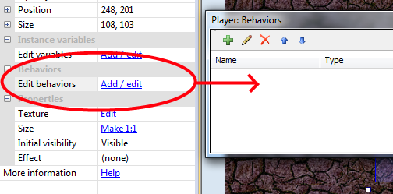
Поведение игрока (1)
Давайте добавим 8 direction movement игроку. Кликните по игроку, чтобы выделить его. На панели Properties найдите категорию Behaviors и кликните Add / Edit. Откроется диалоговое окно режимов для игрока.

Slide 20
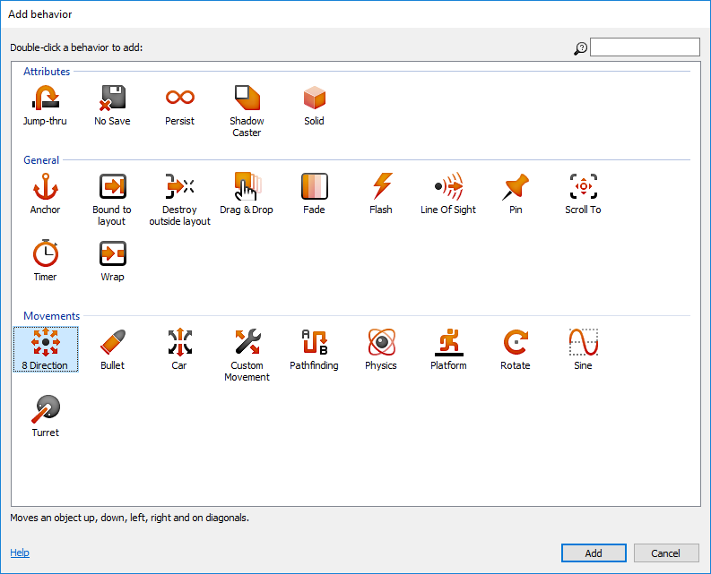
Поведение игрока (2)
Кликните по зеленой иконке 'add behavior' (добавить поведение) в диалоговом окне режимов. Чтобы добавить 8 direction movement кликните по нему два раза.

Slide 21
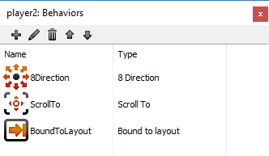
Поведение игрока (3)
Сделайте то же, но теперь добавьте Scroll To, чтобы экран следовал за игроком, и поведение Bound to layout, чтобы игрок оставался внутри экрана. Окно поведений должно выглядеть так:
Закройте диалоговое окно. Нажмите Run, чтобы запустить игру!

Slide 22
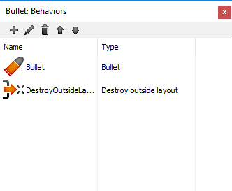
Поведение объекта Bullet (пуля)
Мы можем добавлять поведения для других объектов таким же методом – выбрать, кликнуть Add / Edit для открытия диалогового окна режимов и добавить режимы.

Slide 23
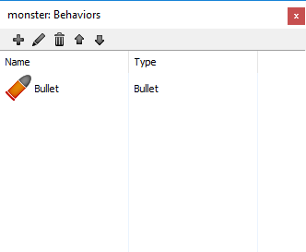
Поведение монстра (Monster)

Slide 24
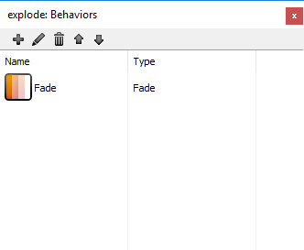
Объекта explode (взрыв)

Slide 25
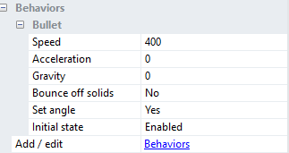
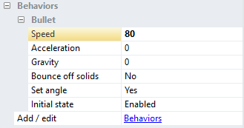
Настройка поведения монстров
Если вы запустите игру, вы заметите, что монстры появляются довольно внезапно.
Давайте замедлим их движение.
Выберите объект Monster. Обратите внимание, что после добавления поведения на панели свойств появились дополнительные свойства:

Slide 26
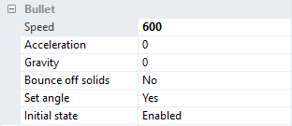
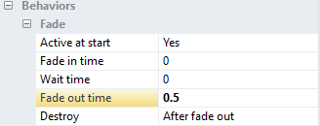
Другие настройки поведения объектов
Так же измените скорость объекта Bullet до 600, а Fade out time (Время исчезновения) в режиме Fade объекта Explosion до 0.5 (полсекунды).

Slide 27
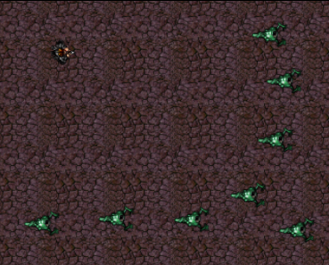
Создания новых монстров
Удерживая клавишу Ctr, кликните и перетащите объект Monster. Вы заметите, что это создает другой экземпляр. Это просто другой объект вида Monster.
Удерживая клавишу Ctr + тащить, создайте 7 или 8 новых монстров.

Slide 28
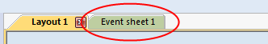
События (1)
Вначале кликните по ярлыку Event sheet 1 (Лист событий) наверху, чтобы перейти в Event sheet editorредактор .
Список событий называется Event sheet.
Вы можете использовать разные листы событий для разных частей игры или для организации игры.
В листы событий также можно «включать» другие листы событий, что позволяет нам заново использовать события на разных уровнях. Но сейчас нам это не понадобится.

Slide 29
События (2)
Construct 2 обновляет все на листе событий один раз за тик(tick).
Большинство мониторов обновляют экран 60 раз в секунду, поэтому Construct 2 старается подстраиваться под это, чтобы обеспечить лучшее отображение.
Это значит, что лист событий в основном обновляется 60 раз в секунду, за чем следует повторная прорисовка экрана.
Вот, что такое тик – единица «обновления событий и повторной прорисовки экрана».
События происходят сверху вниз, поэтому первыми происходят события наверху.

Slide 30
Условия и действия
События состоят из условий, которые проверяют соответствие определенным критериям, например «Пробел зажат?».
Если все условия соблюдены, происходят все действияв событии, например «Создание объекта пули».
Используя эту систему, мы можем создавать сложные функциональные возможности для наших игр и приложений.

Slide 31
Создание событий для игрока
Мы хотим, чтобы игрок всегда смотрел по направлению мыши.
Давайте начнем создавать это событие. Кликните два раза на листке событий. Это поможет нам добавить условие для нового события.
Разные объекты имеют разные условия и действия в зависимости от того, что они могут делать. Существует также System object (объект системы), который представляет собой встроенную функцию Construct 2.
Два раза кликните по System object, как показано на рисунке. В диалоговом окне будут показаны все условия объекта System.

Slide 32
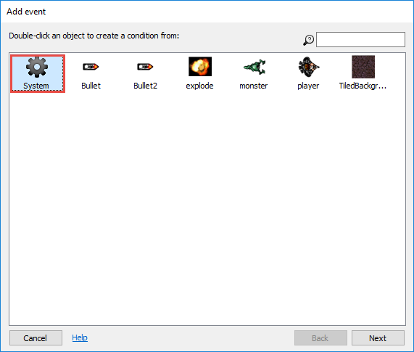
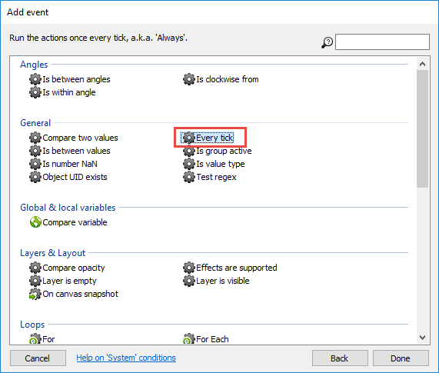
Системные события

Slide 33
Добавление условий
Кликните два раза по условию Every tick (всегда), чтобы вставить его. Диалоговое окно закроется, и будет создано событие без действий. Оно должно выглядеть следующим образом:
Теперь мы хотим добавить действие, чтобы игрок смотрел на мышь. Кликните линк Add action справа от события. (Убедитесь, что вы нажимаете линк Add action, а не Add event под ним, поскольку он добавит новое событие). Появится диалоговое окно Add Action (Добавить действие):

Slide 34
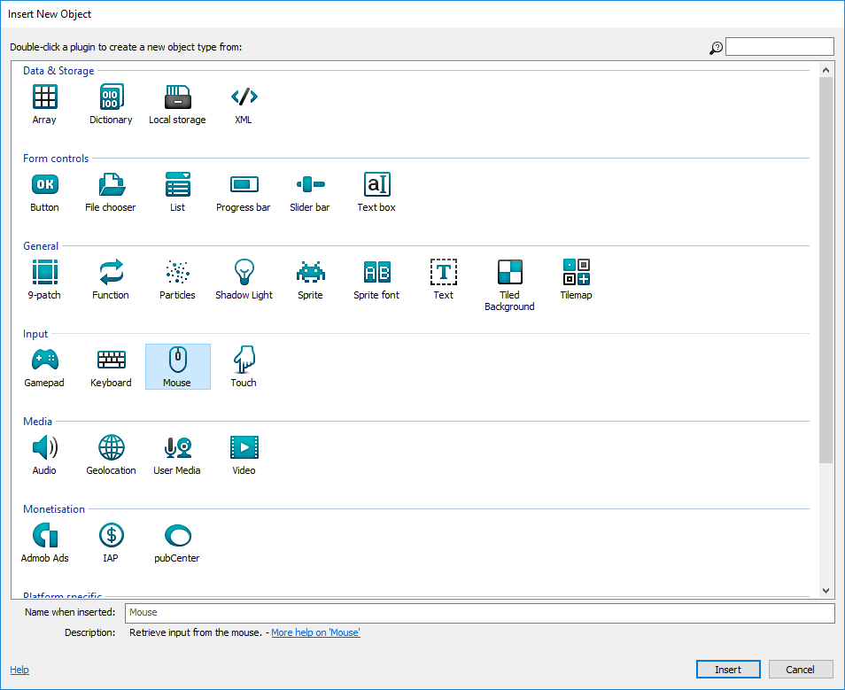
Добавление объекта Mouse

Slide 35
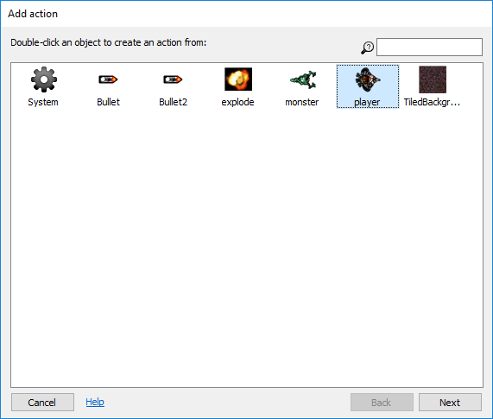
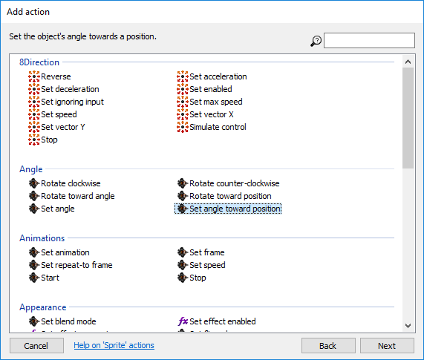
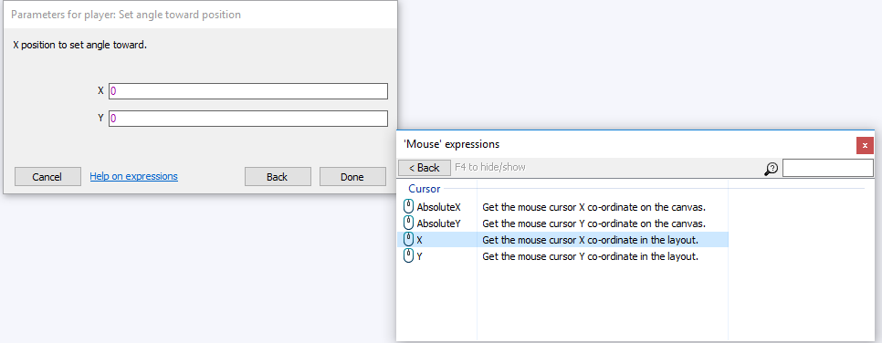
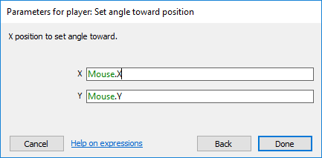
Добавление действий

Slide 36
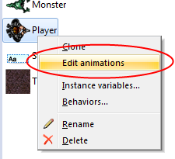
Событие выстрела игрока
Если вы запустите игру, вы заметите, что пули стреляют из тела игрока, а не из пистолета.
Давайте исправим это, поместив image point на конце пистолета. (Image point (точка изображения) – это точка на изображении, из которого вы можете выбрасывать объекты).
Кликните правой кнопкой мыши по игроку на проекте или панели объектов и выберите Edit animations.

Slide 37
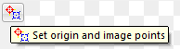
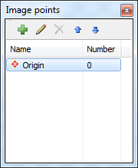
Добавление точки изображения (1)
Появится редактор изображения. Кликните по инструменту origin and image points (источник и точки изображения):
…и откроется диалоговое окно image points:

Slide 38
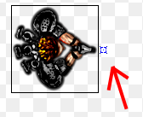
Добавление точки изображения (2)
Обратите внимание, что центр объекта появляется в виде красной точки. Это «горячая точка» или «точка вращения» объекта. Если вы вращаете объект, он крутится вокруг центра. Мы хотим добавить еще одну точку для пистолета, поэтому кликните зеленую кнопку add. Появится синяя точка – это наша новая точка изображения. Кликните левой кнопкой мыши на краю пистолета, чтобы разместить там точку изображения:

Slide 39
Установить точку порождения пуль

Slide 40
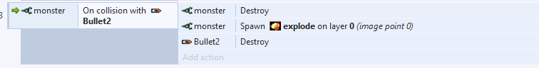
Событие уничтожения монстров

Slide 41
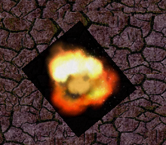
Эффект взрыва
Запустите игру и попробуйте стрелять в монстра. Ой! Взрыв имеет большую черную границу!
Внизу панели Properties установите настройки Blend mode в режим Additive*. Теперь попробуйте запустить игру снова.

Slide 42
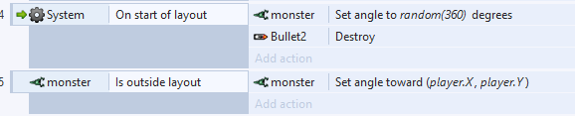
Добавление AI для монстров

Slide 43
Переменные
Переменные позволяют каждому монстру иметь собственное значение здоровья. Переменная – это просто значение, которое может меняться. Они хранятся в разных местах для каждой ситуации, поэтому называются переменными.
Давайте добавим переменную health (здоровье) для нашего монстра. Кликните по монстру на панели проектов или панели объектов. Как вариант, вы можете переключиться обратно на план и выбрать объект монстр. Откроются свойства монстра на панели свойств. Кликните Add/edit на Edit variables.

Slide 44
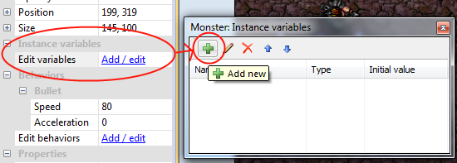
Здоровье монстра (1)
Появится окно Instance Variables. Оно похоже на диалоговое окно Behaviors (Режимов), которое мы видели ранее, но в данном окне вы можете изменять переменные ситуации для объекта. Кликните по зеленой кнопке Add, чтобы добавить новую переменную.

Slide 45
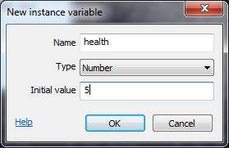
Здоровье монстра (2)
Во всплывающем окне напечатайте название health, оставьте Type в виде Number, а для Initial value введите 5. Так мы создали изначальный уровень здоровья для каждого монстра. Когда по монстру стреляют, мы вычисляем 1 со здоровья, а когда здоровье достигнет нуля, мы уничтожим объект.

Slide 46
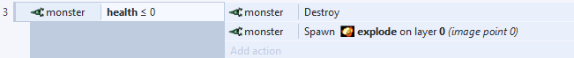
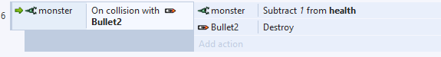
Изменение поведения монстра

Slide 47
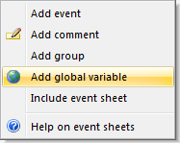
Счет игры
Давайте создадим счет.
Мы может использовать global variable (глобальная переменная). Как и переменная объекта, глобальная переменная (или просто "global") может хранить текст или цифру.
Глобальные переменные также доступны для всей игры во всех макетах, что удобно при добавлении других слоев.
Кликните правой кнопкой мыши на нижней части листка событий и выберите Add global variable (Добавить глобальную переменную).

Slide 48

Создание глобальной переменной
Введите имя Score (Счет). Другие значения по умолчанию подходят нам. Они начинают отсчет с нуля.
Глобальная переменная появится в виде линии Event Sheet.

Slide 49

Изменение события
Давайте дадим игроку очко за убийство монстра. В нашем событии "Monster: health less or equal 0" (когда монстр умирает), кликните Add action, и выберите System-> Add to (under Global & local variables) (под глобальными и локальными переменными)-> Score, value 1. Теперь событие должно выглядеть так:

Slide 50
Создание heads-up display (HUD)
HUD – это интерфейс, который показывает уровень здоровья игрока, счет и другую информацию в игре. Давайте создадим простой HUD из объекта текст.
HUD всегда остается в одном месте на экране.
Чтобы удержать их на экране, мы можем использовать установку слоя Parallax. Parallax отображает перемещение разных слоев на разных уровнях при эффекте полу-3D.
Однако если мы установим parallax на ноль, слой вовсе не будет перемещаться – идеально для HUD.

Slide 51

Кликните два раза по области, чтобы вставить еще один объект. Теперь выберите объект Text. Поместите его в верхнем левом углу плана. Его сложно будет увидеть, если он будет черным, поэтому на панели свойств установите шрифт на значения жирный, курсив, желтый и выберите больший размер. Он должен выглядеть примерно так:

Slide 52
Перейдите назад к листу событий. Давайте установим обновление текста со счетом игрока.
В событии Every tick, которое мы добавили ранее, добавьте действие Text -> Set text.
Используя оператор &, мы можем преобразовать цифру в текст и присоединить его к другой цепочке текста. Для текста введите следующее:
"Score: " & Score
Первая часть ("Score: ") означает, что текст будет всегда начинаться фразой Score:.
Вторая часть (Score) – настоящее значение глобальной переменной счета. Значок & объединяет их в один текст.

Slide 53
Дополнительное задание
Когда вы застрелите всех монстров и больше ничего не останется делать, то новый монстр будет появляться каждые 3 секунды.
Добавте событие по которому при столкновении монстра с игроком - игрок умирал.

